Slide 1
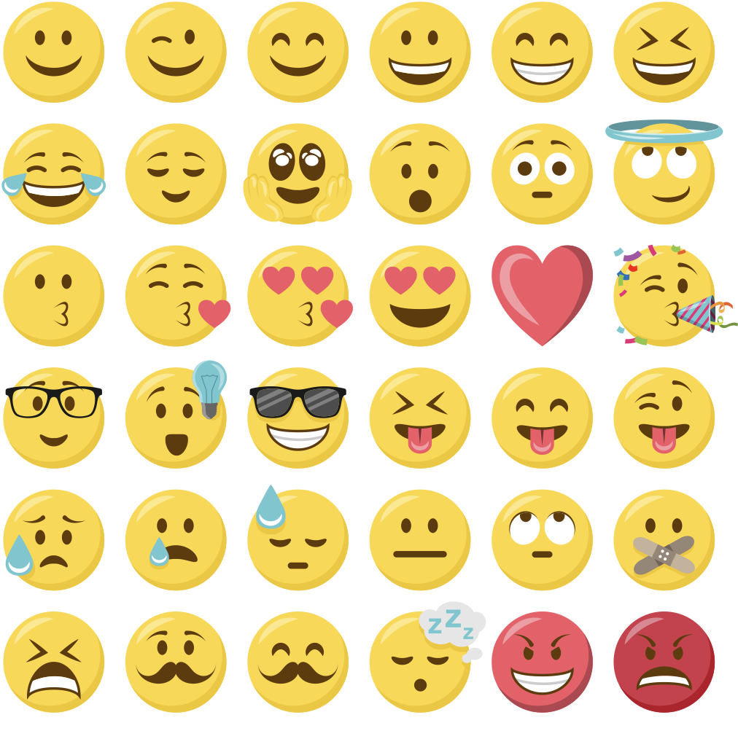
TERCER GRADO - QUINTO GRADO | PERSEVERANCIA Y DAR LO MEJOR DE SÍ MISMO
EMOTICONES DE EMOCIONES
© 2022 OVERCOMING OBSTACLES

